Slide 1
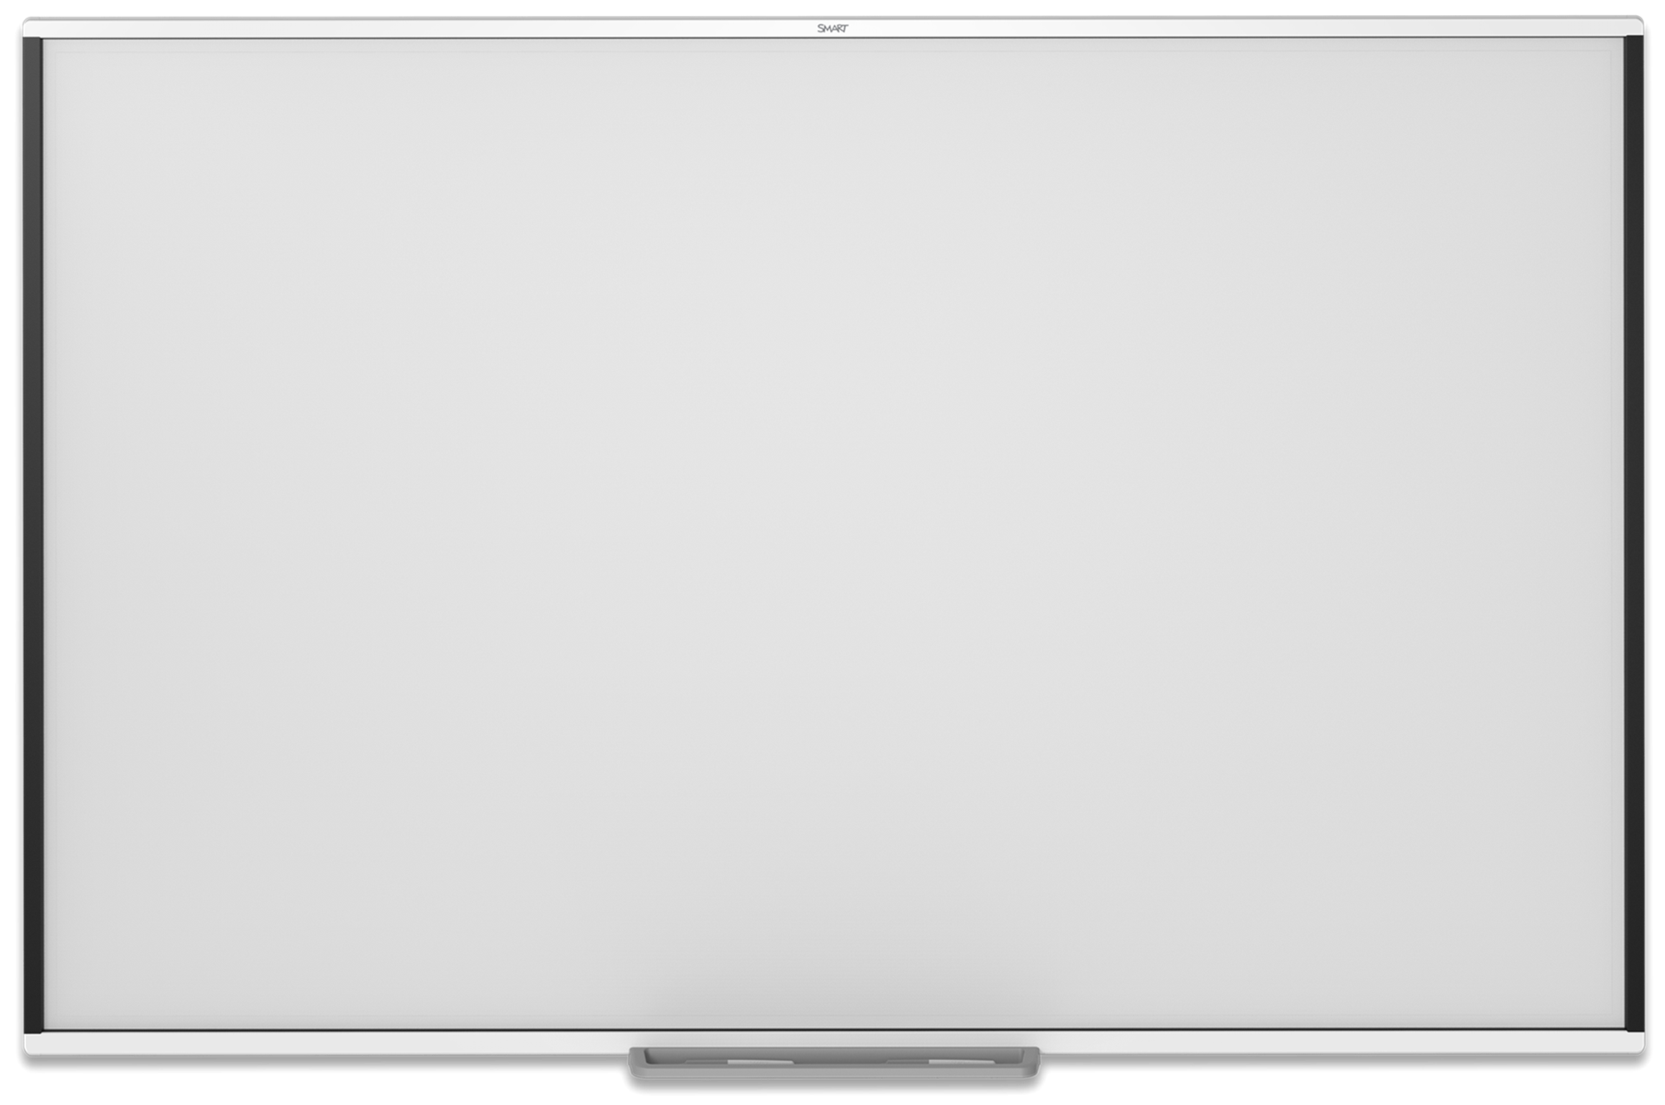
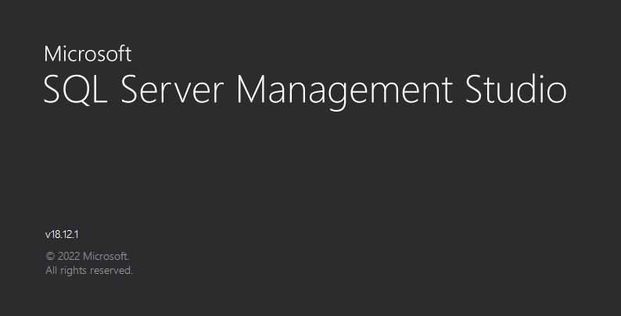

ARCHIVOS DE CONFIGURACIÓN

Slide 2
Los archivos de configuración en C# son archivos de texto plano en formato XML que se utilizan para almacenar configuraciones y ajustes de una aplicación.
Estos archivos permiten separar los datos de configuración del código fuente de la aplicación, lo que proporciona varias ventajas, como la flexibilidad para cambiar configuraciones sin necesidad de recompilar el código y la posibilidad de ajustar el comportamiento de la aplicación en diferentes entornos (desarrollo, pruebas, producción).

Slide 3
En el contexto de aplicaciones C# y .NET, los dos tipos principales de archivos de configuración son App.config y Web.config.
App.config: Es utilizado en aplicaciones de escritorio de Windows (Windows Forms, WPF, etc.).
El archivo App.config se crea automáticamente cuando se crea una nueva aplicación de este tipo en Visual Studio.
Contiene configuraciones específicas de la aplicación y puede ser accesible a través de la clase ConfigurationManager.

Slide 4
Web.config: Es utilizado en aplicaciones web ASP.NET. El archivo Web.config también se crea automáticamente al iniciar un nuevo proyecto web. Al igual que el App.config, almacena configuraciones, pero también incluye configuraciones específicas para la aplicación web, como la configuración de seguridad, autenticación y autorización.

Slide 5
<?xml version="1.0" encoding="utf-8" ?>
<configuration>
<appSettings>
<add key="MaxUsers" value="100" />
<add key="ServerAddress" value="example.com" />
</appSettings>
<connectionStrings>
<add name="MiConexion" connectionString="Data Source=Server;Initial Catalog=Database;User ID=User;Password=Pass;" />
</connectionStrings>
</configuration>

Slide 6
Ejercicio 05
Con la base de datos: Northwind.
Crear una consulta de la tabla: Customers.
Mostrar los datos de la consulta hacia un DataGridView.
Realizar la conexión con Archivos de configuración.
Se tiene que utilizar la autenticación de SQL Server.

Slide 7
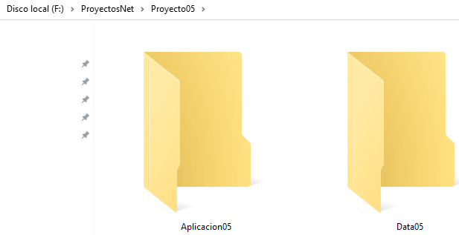
Crear una sub carpeta: Proyecto05
Crear una sub carpeta: Aplicacion05
Crear una sub carpeta: Data05

Slide 8
Abrir el programa: Microsoft SQL Server

Slide 9
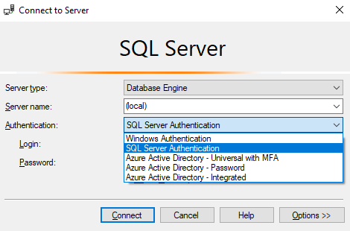
Nombre del servidor: (local) o . (punto)
Seleccionar la autenticación de SQL Server

Slide 10
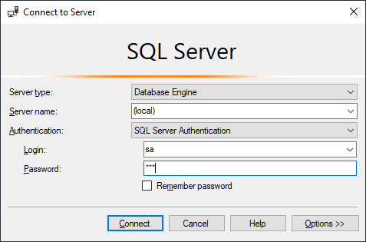
En Login, digitar: sa (Sistema Administrativo)
Digitar la contraseña: 123
Clic en el botón: Connect (Conectar)

Slide 11
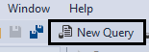
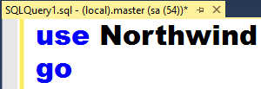
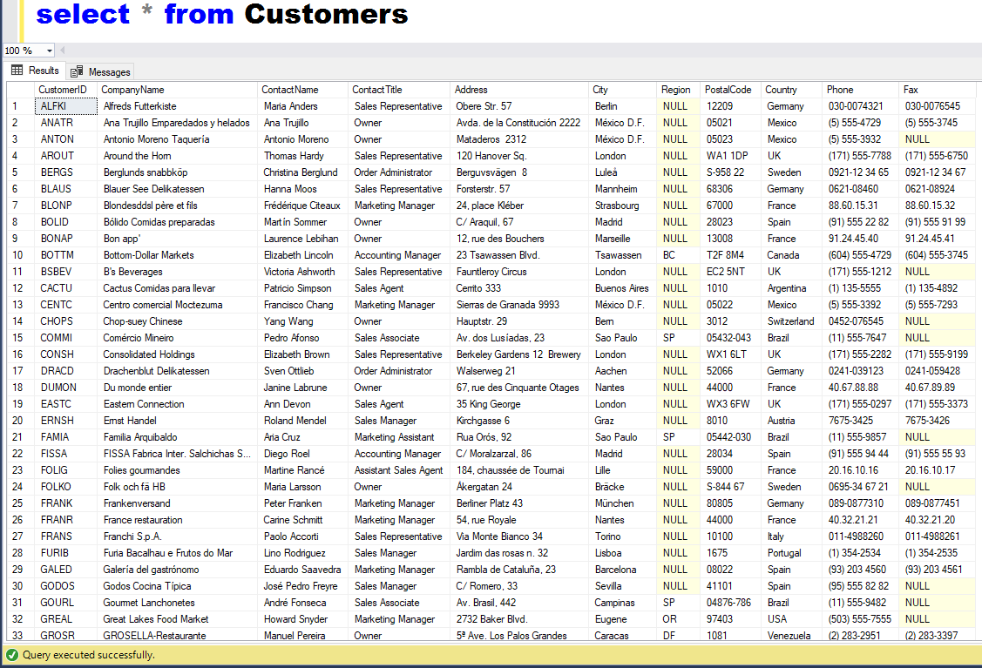
Clic en el icono: New Query (Nueva Consulta)
Activar la base de datos: Northwind
Se lista los datos de la tabla: Customers

Slide 12
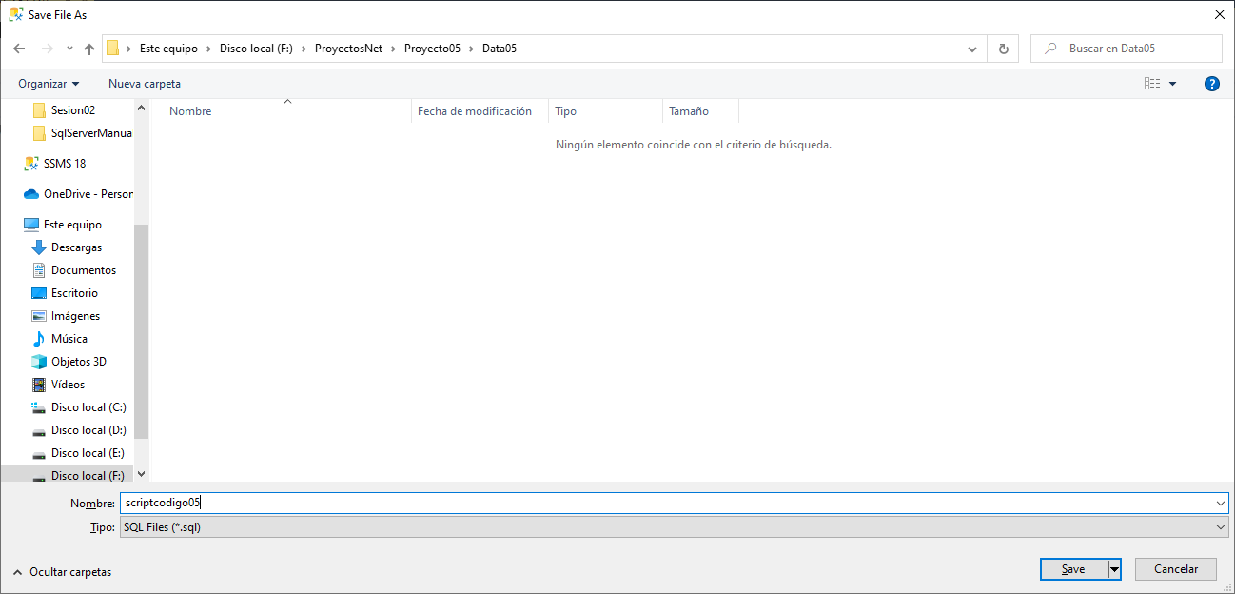
Grabar el script, hacia la carpeta: Data05
Nombre de la consulta: scriptconsulta05
Clic en el botón: Save (Guardar)

Slide 13
Abrir el programa: Visual Studio 2022

Slide 14
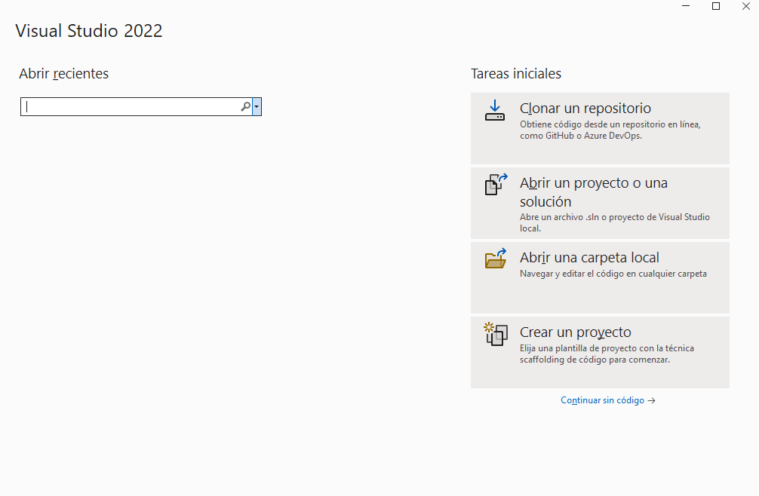
Clic en: Continuar sin código

Slide 15
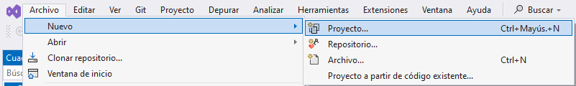
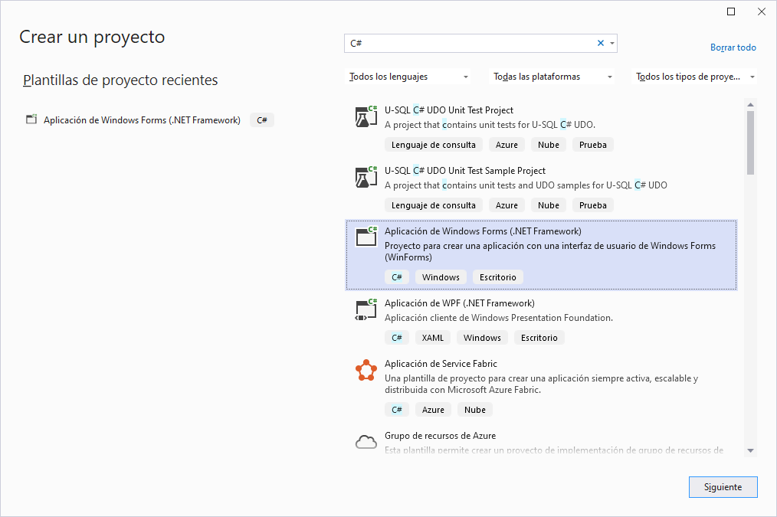
Clic en la opción: Archivo
Clic en la opción: Proyecto
Clic en la opción: Nuevo
Digitar: C#
Clic en la opción:
Aplicación de Windows Forms (.NET Framework)
Clic en el botón: Siguiente

Slide 16
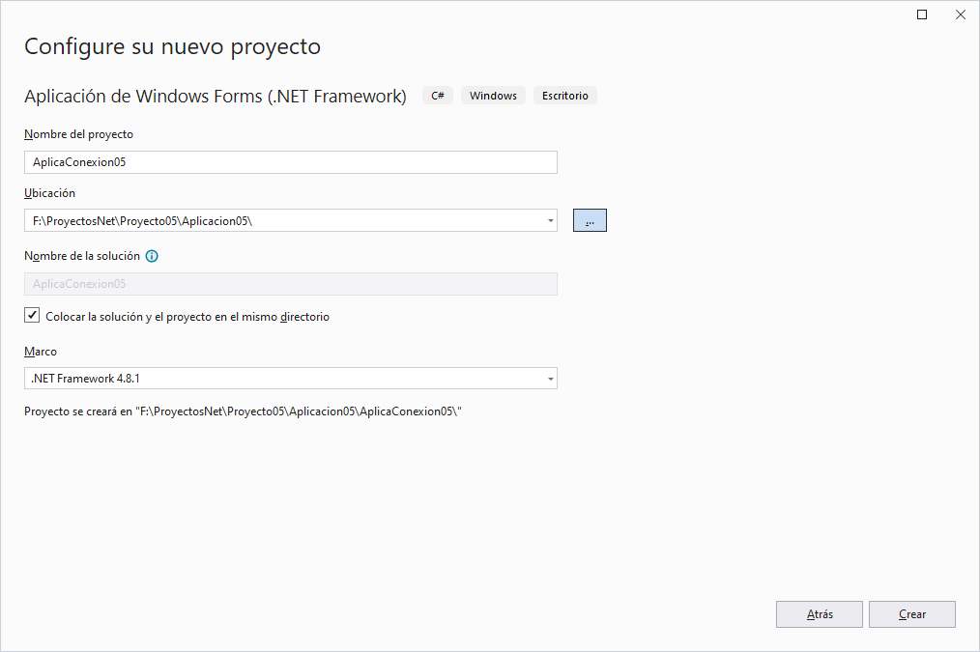
Nombre del proyecto: AplicaConexion05
Unidad y carpeta de trabajo
Seleccionar un Framework
Clic en el botón: Crear

Slide 17
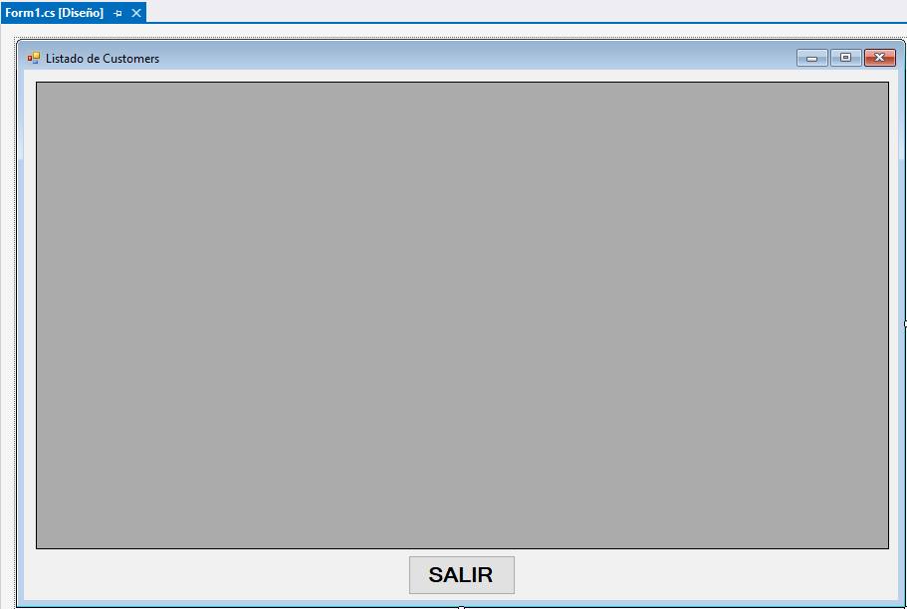
Diseño del Formulario

Slide 18
Propiedades del Formulario
Propiedad | Valor
Name | Frmlista05
Text | Listado de Customers
StartPosition | CenterScreen
Propiedades del DataGridView
Propiedad | Valor
Name | dgvlistado
Propiedades del Button
Propiedad | Valor
Name | btnsalir
Text | SALIR
Font | Microsoft Sans Serif; 15,75pt; style=Bold

Slide 19
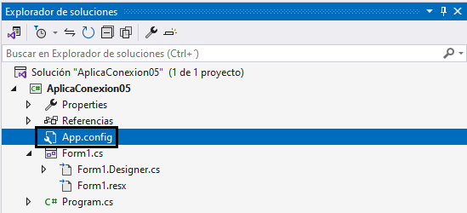
Agregando la cadena de conexión en el archivo: App.config
En el panel: Explorador de soluciones
Doble clic en el archivo: App.config

Slide 20
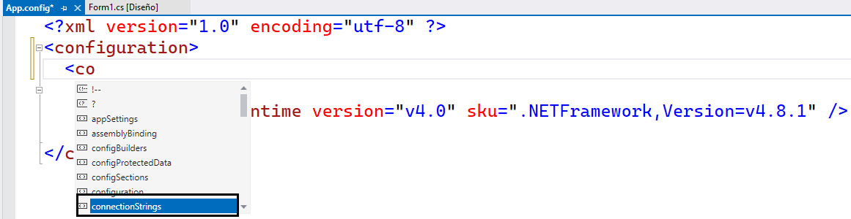
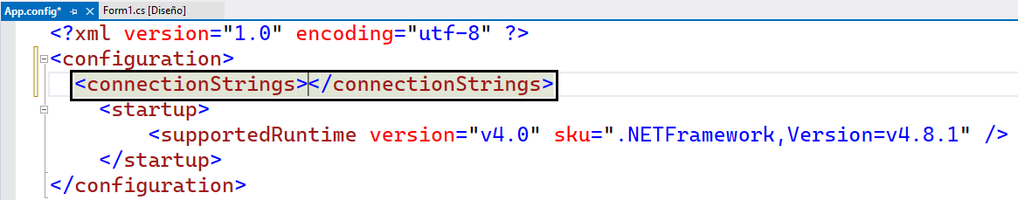
Digitar: <co
Pulsar enter o clic, sobre la opción: connectionStrings
Digitar: > y se muestra la etiqueta de cierre: </connectionStrings>

Slide 21
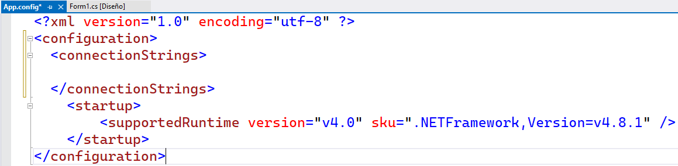
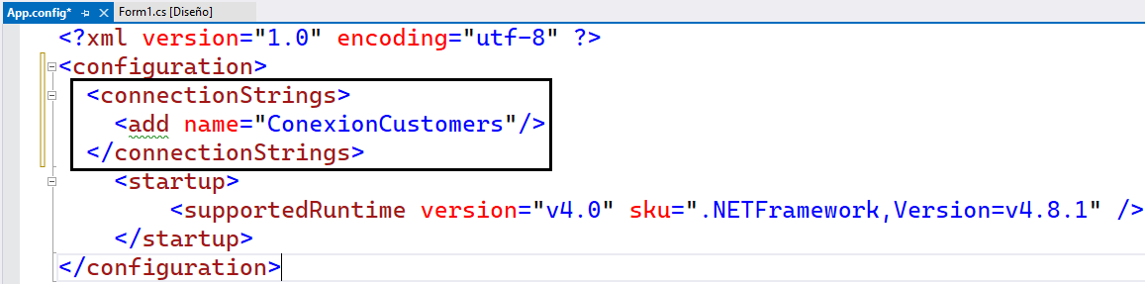
Pulsar enter, para separas a las etiquetas de inicio y cierre.
Se agrega la etiqueta add, para definir el nombre la conexión: ConexionCustomers

Slide 22
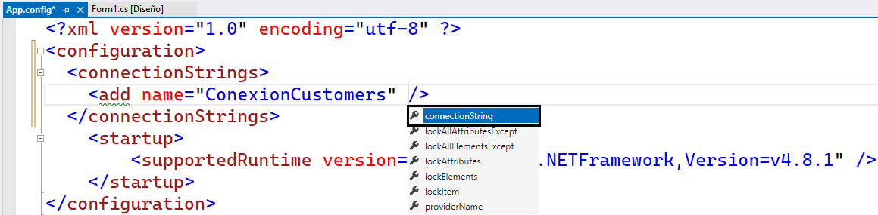
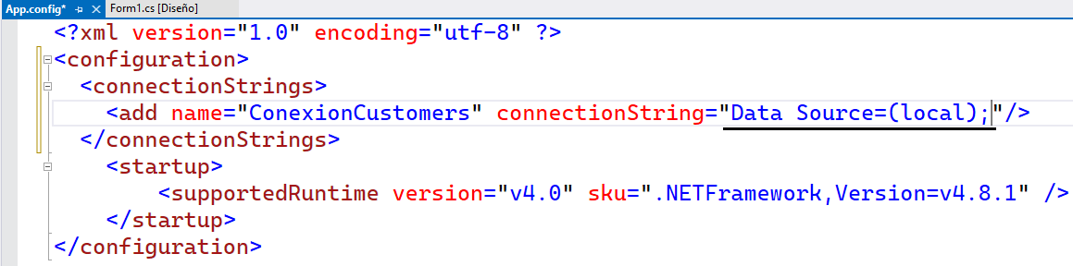
Después de las comillas, pulsa la barra espaciadora y seleccionar la opción: connectionString
En Data Source, se digita el nombre del servidor local o remoto

Slide 23
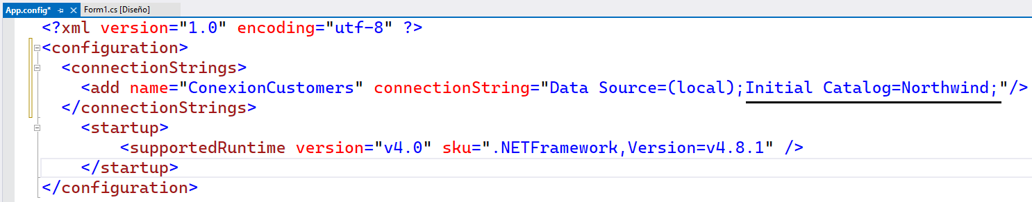
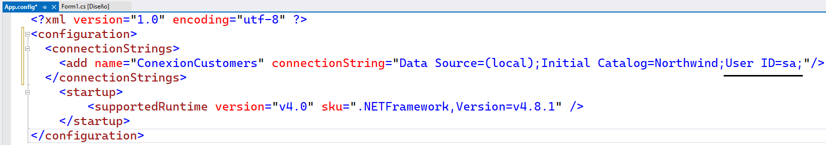
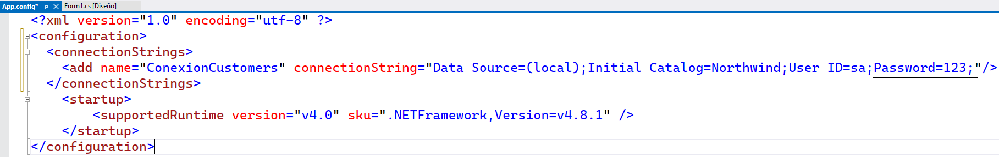
En Initial Catalog, se digita el nombre de la base de datos: Northwind
En User ID, se digita la cuenta del usuario: sa (Sistema Administrativo)
En Password es igual a 123, u otro password que se haya definido.
Grabar el proyecto

Slide 24
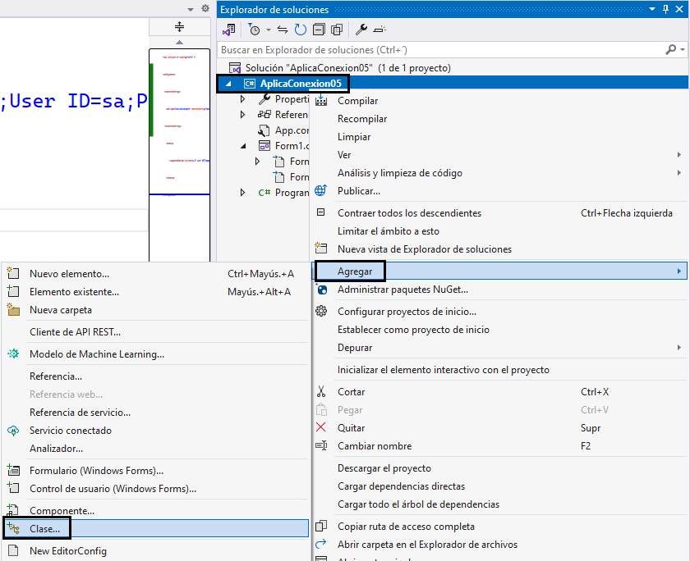
Se agrega un archivo de clase
Clic derecho en: AplicaConexion05
Clic en la opción: Agregar
Clic en la opción: Clase

Slide 25
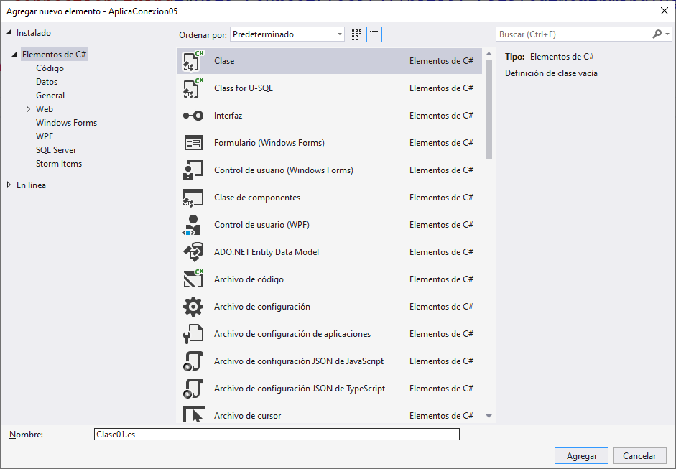
Nombre de la clase: Clase01.cs
Clic en el botón: Agregar

Slide 26
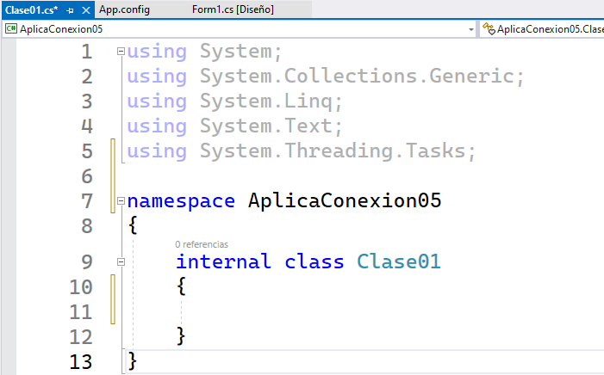
Editor de códigos de la clase

Slide 27
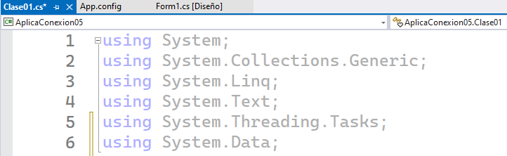
Importa el espacio de nombres System.Data, que es parte del Framework de .NET y contiene las clases y estructuras relacionadas con el acceso y manejo de datos.
Al importar este espacio de nombres, se tiene acceso a clases como: DataTable, DataSet, SqlDataAdapter, SqlConnection y más, que son fundamentales para trabajar con datos en aplicaciones C#.

Slide 28
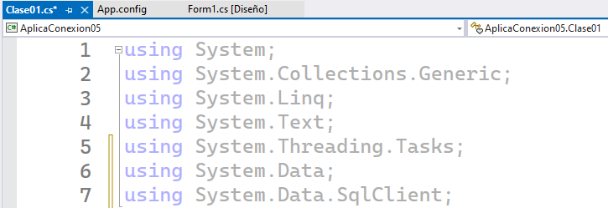
Se importa el espacio de nombres System.Data.SqlClient, que es una extensión específica para trabajar con Microsoft SQL Server en .NET. Contiene las clases necesarias para establecer conexiones a bases de datos SQL Server, ejecutar comandos SQL, obtener resultados y más.

Slide 29
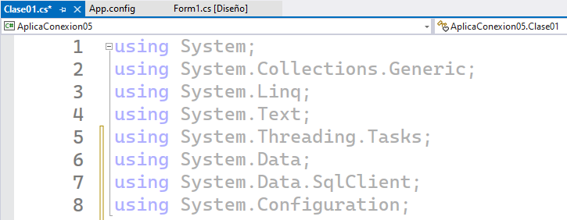
Se importa el espacio de nombres System.Configuration, que contiene clases para acceder a la configuración de la aplicación, como valores almacenados en el archivo App.config. Con esta clase, se puede acceder a las cadenas de conexión y otras configuraciones que se haya definido en el archivo App.config.

Slide 30
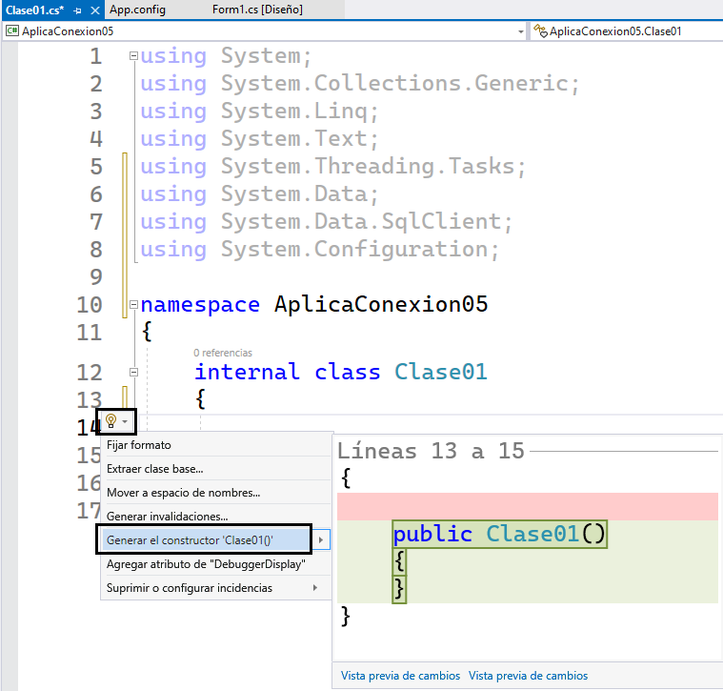
Se agrega el constructor de la clase
Clic en el icono
Clic en la opción:
Generar el constructor ‘Clase01()’

Slide 31
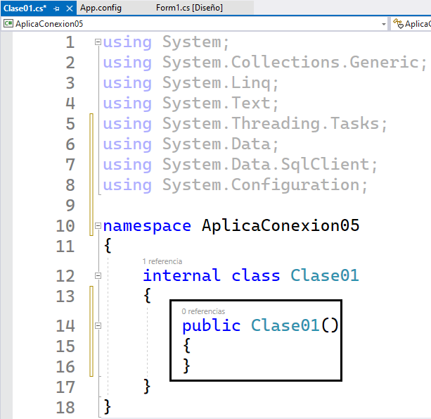
Constructor de la clase, agregado

Slide 32
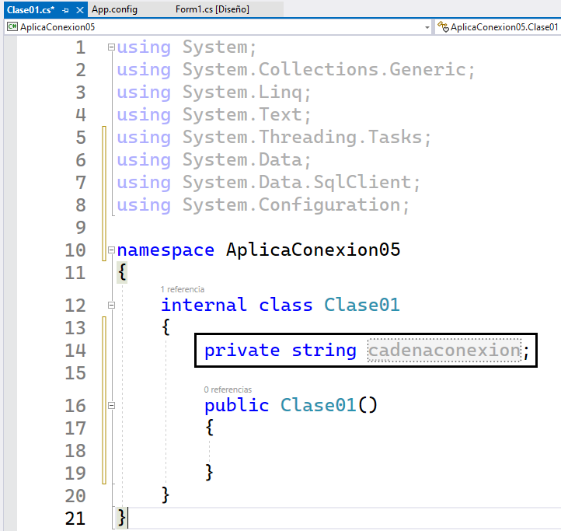
Se crea una variable: cadenaconexion de tipo string

Slide 33
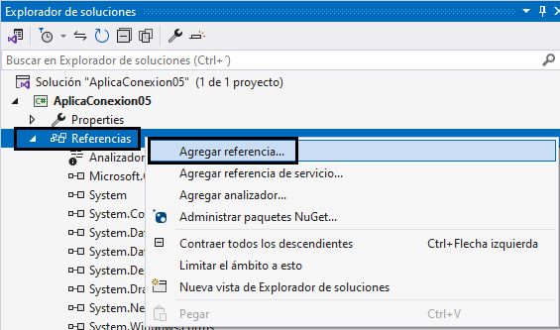
Agregando la referencia de Configuración
Clic en la opción:
Agregar referencia
Clic derecho en: Referencias

Slide 34
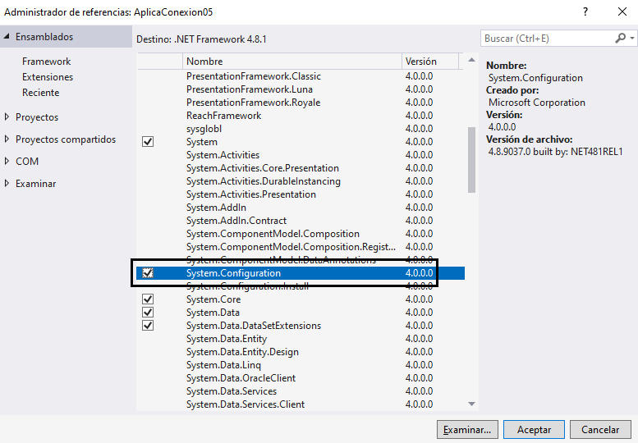
Clic en la opción:
System Configuration
Clic en el botón: Aceptar

Slide 35
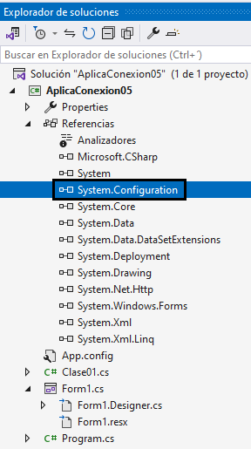
Referencia agregada

Slide 36
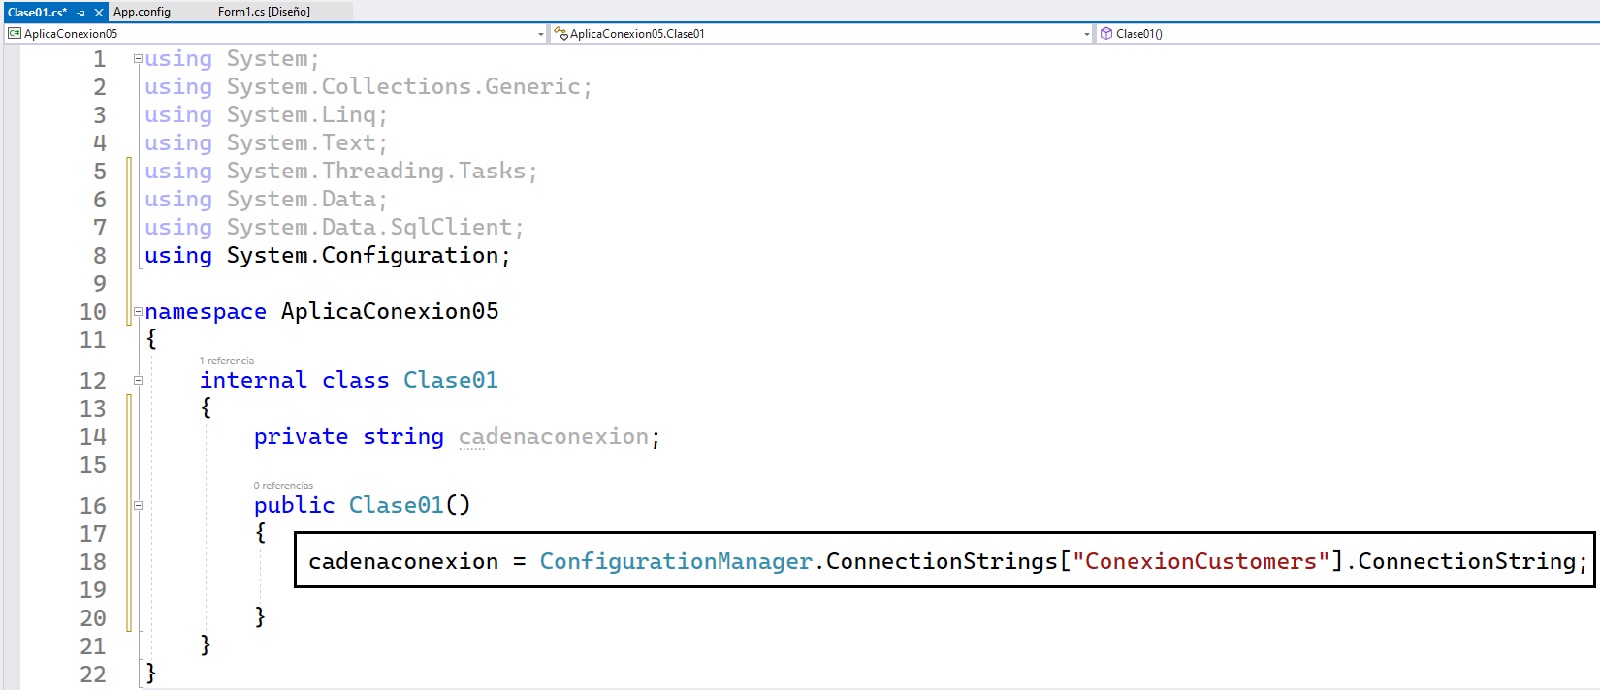
Se Obtiene la cadena de conexión desde App.config y se almacena hacia la variable: cadenaconexion

Slide 37
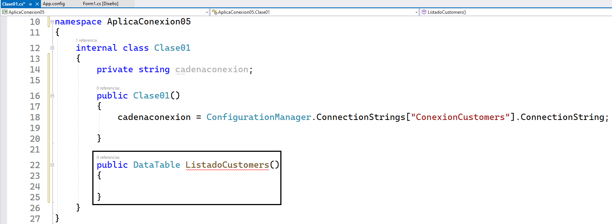
Se crea un método: ListadoCustomers, de tipo clase: DataTable

Slide 38
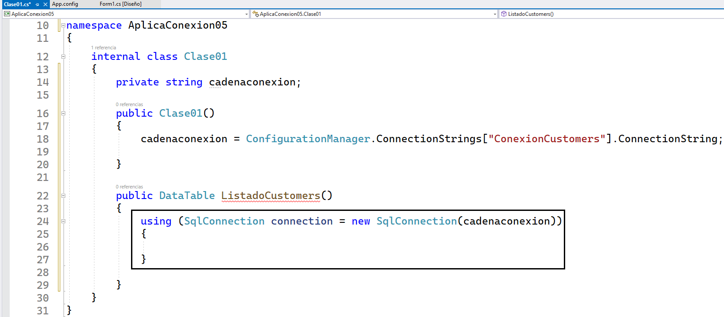
Crea una conexión a la base de datos, utilizando la variable: cadenaconexion.

Slide 39
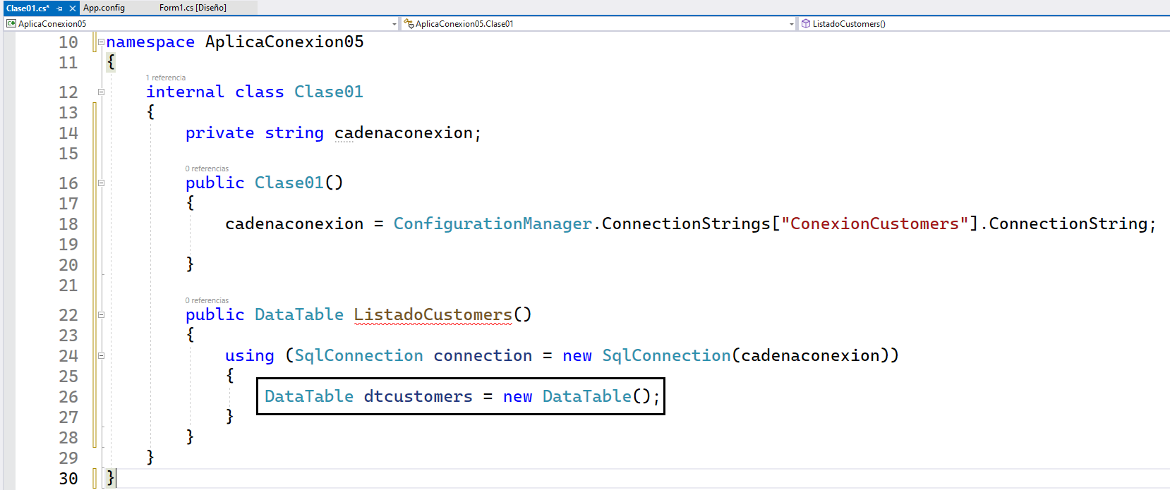
Se crea un objeto: dtcustomers de tipo clase: DataTable

Slide 40
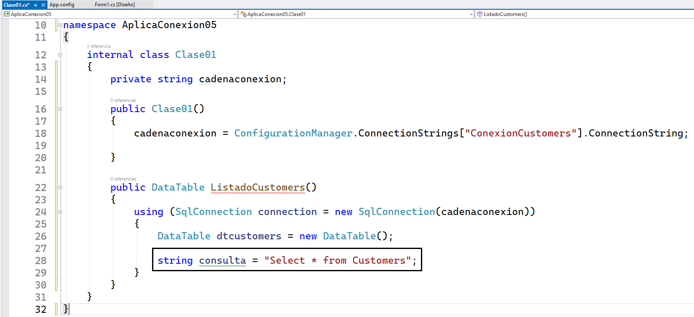
Se crea una variable consulta de tipo string, la cual contiene la sentencia transact SQL.

Slide 41
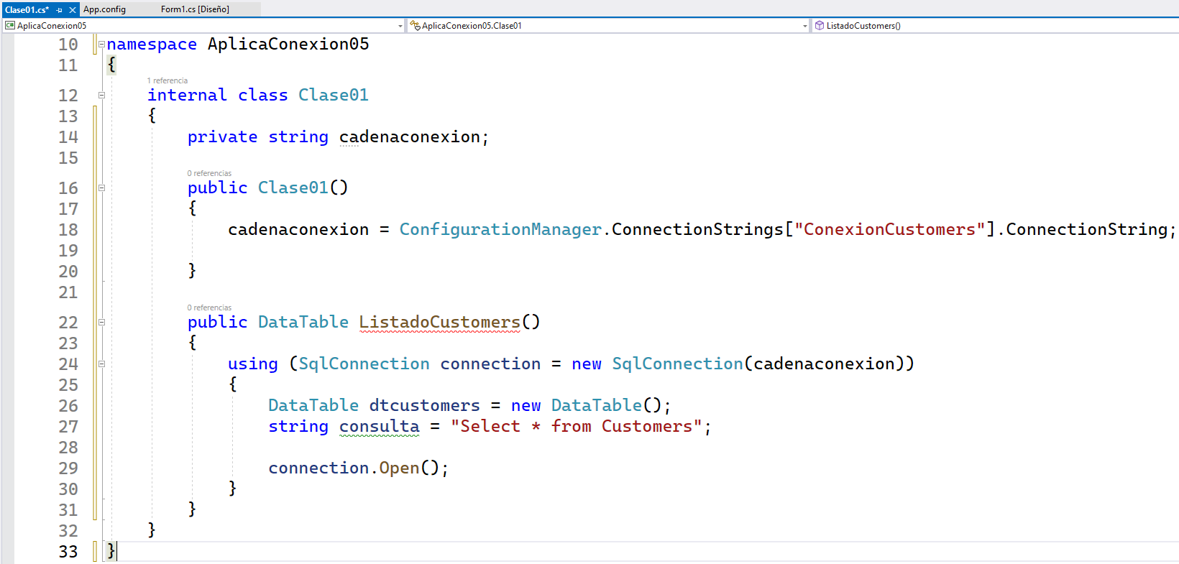
Se abre la conexión, por medio del método: Open

Slide 42
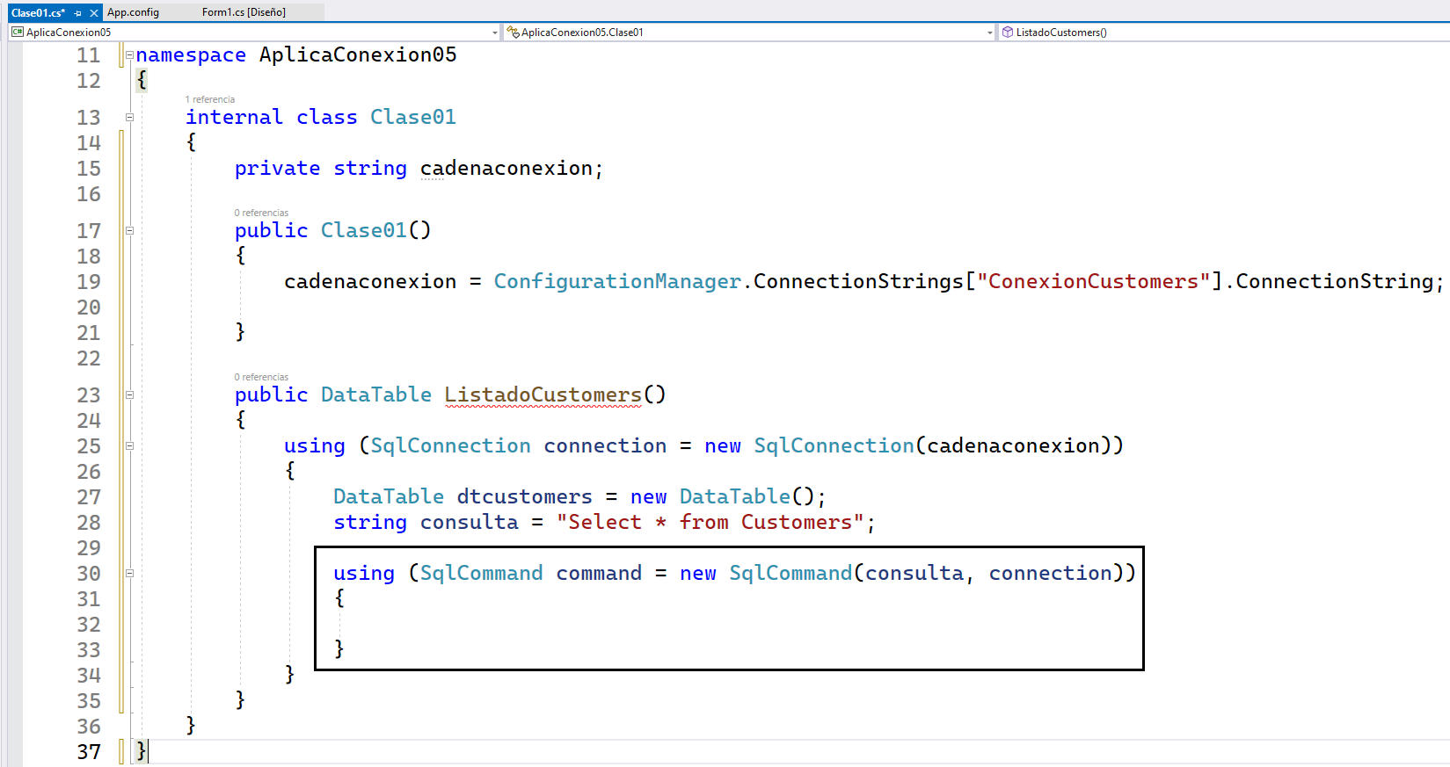
Se Crea un objeto command de tipo clase: SqlCommand y se le asigna la consulta y la conexión

Slide 43
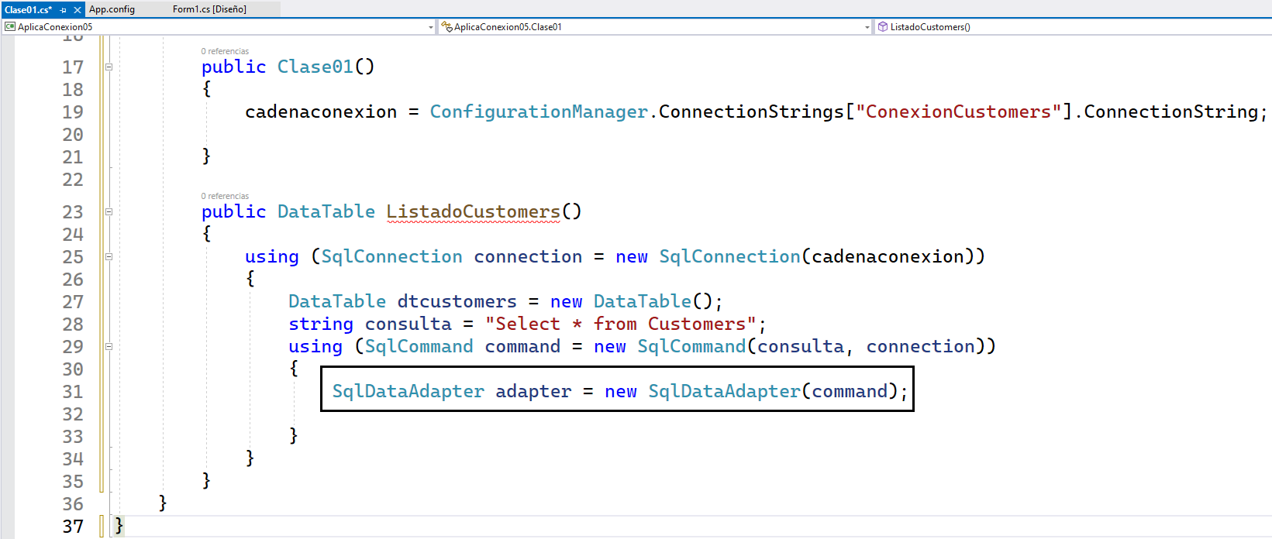
Crea un objeto adapter de tipo clase: SqlDataAdapter para llenar al objeto: dtcustomers de tipo clase: DataTable.

Slide 44
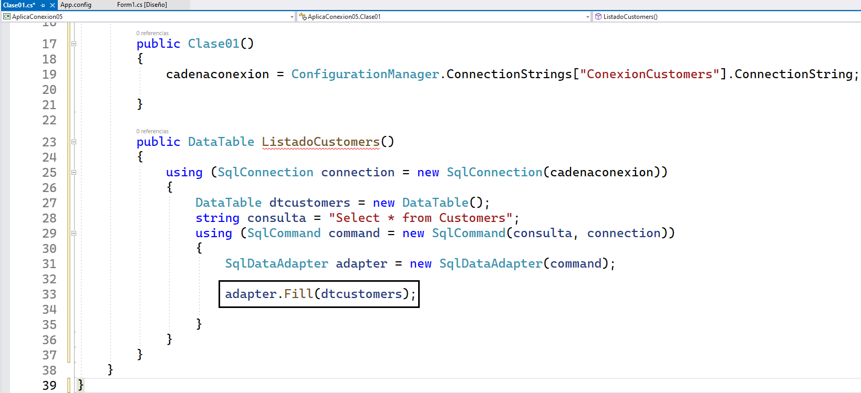
Se Llena al objeto dtcustomers, con los datos del objeto adapter de tipo clase: SqlDataAdapter, por medio del método: Fill.

Slide 45
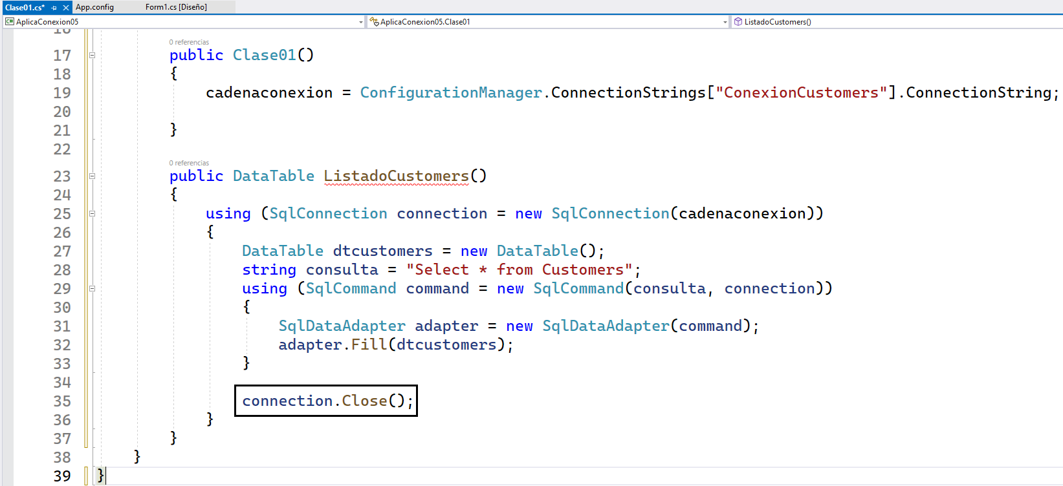
Se cierra la conexión a la base de datos, por medio del método: Close.

Slide 46
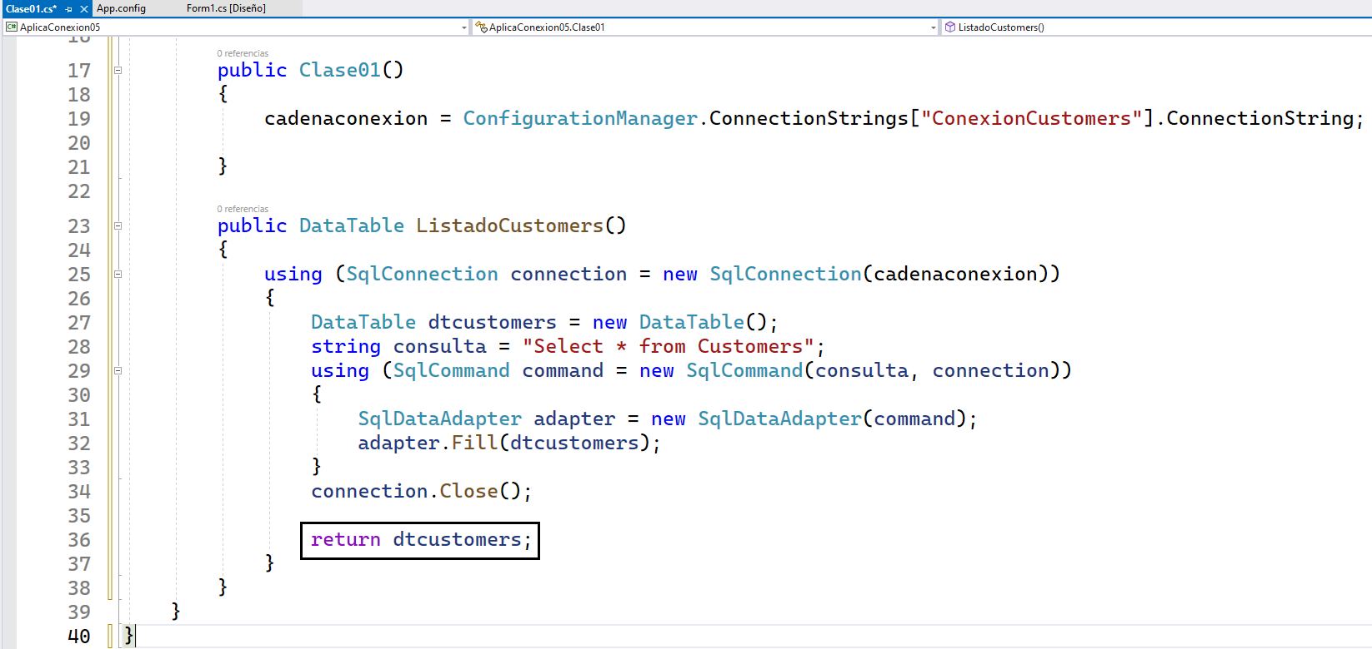
Se retorna el valor del objeto: dtcustomers por medio del método: ListadoCustomers.
Grabar el proyecto

Slide 47
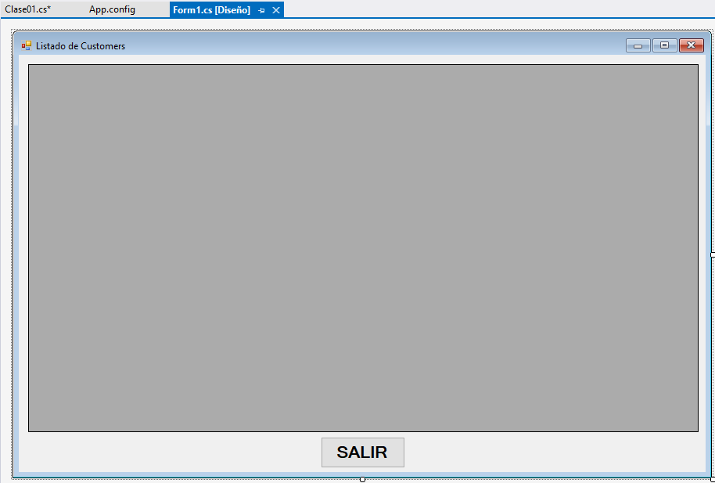
En el formulario, pulsar doble clic

Slide 48
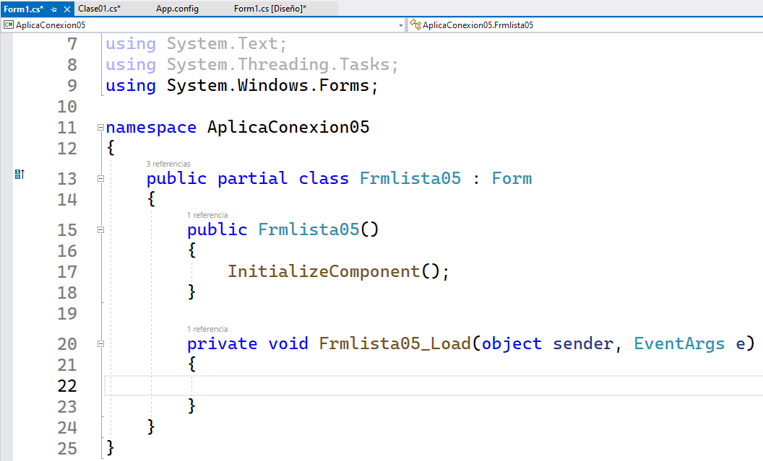

Slide 49
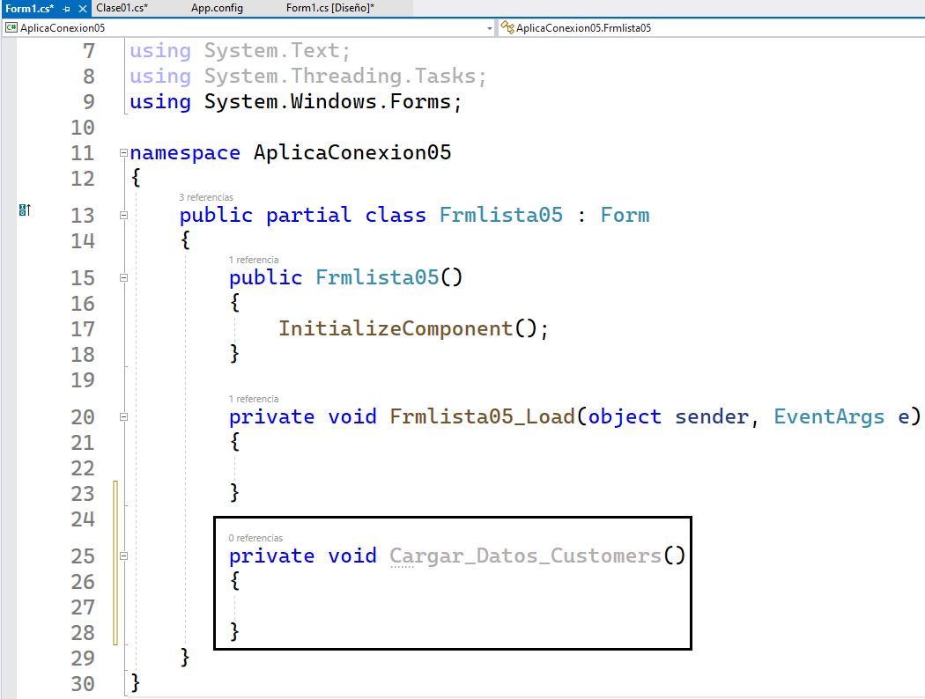
Se crea un método: Cargar_Datos_Customers, de tipo void

Slide 50

Se declara un objeto: clscustomers, de tipo clase: Clase01

Slide 51

Se crea un objeto clscustomers de tipo clase: Clase01

Slide 52

Llama al método: ListadoCustomers(), de la clase Clase01, para obtener un DataTable, que contiene los datos de la base de datos, Luego se asigna ese DataTable hacia la variable: datacustomers de tipo DataTable.

Slide 53

Se envía los datos, hacia el DatagridView (dgvlistado)

Slide 54

En el evento: Load del formulario
Se invoca al método: Cargar_Datos_Customers

Slide 55


Código del botón: SALIR
Se cierra la aplicación

Slide 56


Clic en el botón: Iniciar

Slide 57
Ejercicio Calificado 01
Con la base de datos: Northwind.
Crear una consulta de la tabla: Orders.
Mostrar los datos de la consulta hacia un DataGridView.
Realizar la conexión con Archivos de configuración.
Se tiene que utilizar la autenticación de SQL Server.

Slide 58
Ejercicio Calificado 02
Con la base de datos: Northwind.
Crear una consulta de la tabla: Employees.
Mostrar los datos de la consulta hacia un DataGridView.
Realizar la conexión con Archivos de configuración.
Se tiene que utilizar la autenticación de Windows.

Slide 59
Ejercicio Calificado 03
Con la base de datos: Northwind.
Crear una consulta de la tabla: Products.
Mostrar los datos de la consulta hacia un DataGridView.
Realizar la conexión con Archivos de configuración.
Se tiene que utilizar la autenticación de SQL Server.

